Slide 1
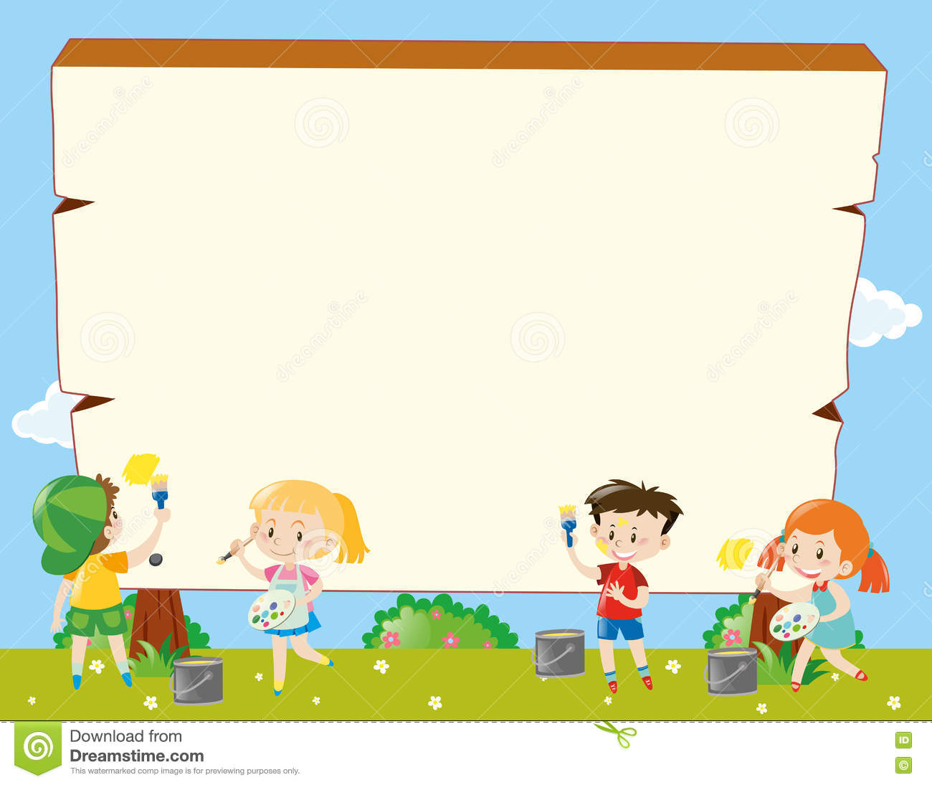
KHỞI ĐỘNG

Slide 2







Báo cáo sơ kết tuần 13

Slide 3
Kế hoạch tuần 14:
+ Tiếp tục duy trì nề nếp và khắc phục tồn tại.
+ Giữ vệ sinh, chăm sóc cây xanh lớp học.
+ Tiếp tục thực hiện các biện pháp phòng dịch covid 19.
+ Thực hiện rèn chữ, giữ vở, giúp đỡ bạn học chậm trong nhóm.
+ Tham gia sân chơi Trạng Nguyên Tiếng Việt (vòng 13): Khoa, Trân, Phúc, Vy Anh.
+ Tham gia thi vòng Quốc gia Trạng nguyên toàn tài ngày 6/12/2022: Khoa, Vy Anh, Phúc.
+ Viết hộp thư tình bạn.

Slide 4


BÀI 2:
CẦN LÀM GÌ ĐỂ PHÒNG TRÁNH CẬN THỊ HỌC ĐƯỜNG?
Cần làm gì để phòng tránh cận thị học đường?

Slide 5
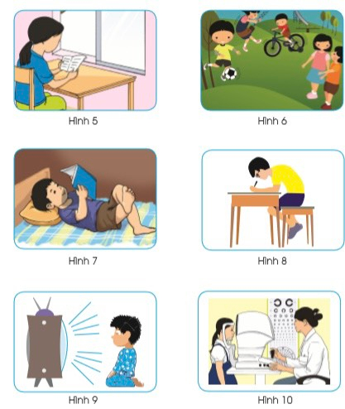
Quan sát hình và cho biết “Nên” hoặc ”Không nên” làm gì để phòng tránh cận thị học đường.

Slide 6
NÊN LÀM
KHÔNG NÊN LÀM
Chơi xếp tranh

Slide 7
NÊN LÀM
KHÔNG NÊN LÀM

Slide 8


Slide 9


Hoaït ñoäng traûi nghieäm
CHUÛ ÑEÀ 4
Truyền thống quê em

Slide 10
Xây dựng kế hoạch giúp đỡ những người
gặp hoàn cảnh khó khăn
GỢI Ý
PHIẾU BÀI TẬP
+ Các em định giúp đỡ ai?
KẾ HOẠCH GIÚP ĐỠ ………….
+ Người đó gặp khó khăn gì?
+ Các em định làm gì để giúp đỡ người đó?
Việc làm | Thời gian | Người thực hiện | Người hỗ trợ
+ Thời gian thực hiện việc giúp đỡ như thế nào?
+ Phân công nhiệm vụ của người trong nhóm.
+ Cần chú ý gì trong quá trình giúp đỡ người đó?

Slide 11

Tiết học kết thúc
Chúc các thầy cô và các em khỏe

